Slide 1
Notes:
Welkom

Slide 2
Welkom op de intervisie 18/11/2021
PROCESBEGELEIDERS MONDZORG
VOOR WOONZORGCENTRA
Prof. Luc De Visschere (voorzitter Gezonde Mond)
Team themagroep kwetsbare ouderen:
Prof. Joke Duyck (KUL)
Karen Godfrin (GM)
Ellen Palmers (GM, KUL)
Pauline Devos (GM)

Slide 3

Introductie intervisie 18/11/2021
Intervisie:
                Gratis opleidingsmoment
                Het participeren van een jaarlijks intervisie is een voorwaarde voor procesbegeleiders
                Donderdag 09/09/2021 namiddag vond reeds een intervisie plaats in UZ Gent met een uitgebreide oefening rond coaching.
Accreditering: intervisiemoment online mogelijks niet geldig als dubbel peerreview → vraag wordt terug voorgelegd aan stuurgroep accreditering (RIZIV).
Aanwezigheidsattest mogelijk
Welkom !
Notes:
Datum werd deze zomer gecommuniceerd
Iedereen aanwezig? Aanwezigheidslijst afvinken.
ivm de accreditering moet er wel bevestiging zijn van aanwezigheid vd deelnemers. Daarom zou het goed zijn om aan het begin vd intervisie te vragen aan de tandartsen om hun naam+riziv-nr. in de chat te zetten. Als je daar dan een screenshot van neemt, weten we wie er was. Ook aan het eind van de dag zou dat moeten gebeuren, zodat er bevestiging is dat ze ook tot het einde bleven.

Slide 4
Introductie intervisie 18/11/2021
Welkom !
Notes:
Datum werd deze zomer gecommuniceerd
Iedereen aanwezig? Aanwezigheidslijst afvinken.

Slide 5
Doel van de intervisie
Via bevraging van de noden, aanreiken van de juiste hulpmiddelen, uitwisseling van ervaringen, ...
Appreciatie inzet procesbegeleiders!
Op de hoogte brengen mbt. stand van zaken project, relevante beleidsontwikkelingen, initiatieven preventieve mondgezondheid
Heropfrissing bepaalde opdrachten van het implementatieplan
Aanreiken van handvaten om te leren omgaan met weerstand (coaching)
Leren van elkaars succeservaringen
Notes:
We willen jullie een teken van appreciatie geven! Terug een bewogen jaar geweest. Bewoners maar ook zorgpersoneel van de WZC werden als eerste werden gevaccineerd heeft ervoor gezorgd dat het project kon herstarten. We hebben gezien dat jullie zijn in staat om de WZC te helpen ondersteunen in de heractivering van trajecten waar mogelijk. Jullie hebben zich flexibel opgesteld! Waarvoor dank!
We een update geven over het project. Hierbij zullen we ook bevragen wat goed loopt, waar loopt het nog niet optimaal en waarom, en bespreken hoe kunnen we drempels kunnen verhelpen. We geven ook een overzicht van welke nieuwe materialen er zijn opgesteld en vragen aan jullie wat jullie nog nodig hebben.
Het doel van deze intervisie is informeren, leren van elkaar en om jullie te sterken in jullie coachingsvaardigheden. Dat was ook de grootste nood die jullie aangaven tijdens die laatste intervisie sessie online vorige jaar.

Slide 6
Programma intervisie 18/11/2021
12u45 | Welkom
13u-14u30 | Stand van zaken project + feedback op methodiek via break out rooms
14u30-15u15 | Beleidsinitiatieven preventieve mondgezondheid in de ouderensector
15u15-15u30 | Pauze
15u30 – 16u15 | Herhaling bepaalde opdrachten en stappen uit draaiboek
16u15-16u45 | Motivationele gespreksvoering + oefensessie
16u45- 17u | Mogelijkheid tot vragen
Notes:
Stand van zaken: ik ga hier even door, ik geef een aantal cijfers mee, stel gerust vragen

Slide 7
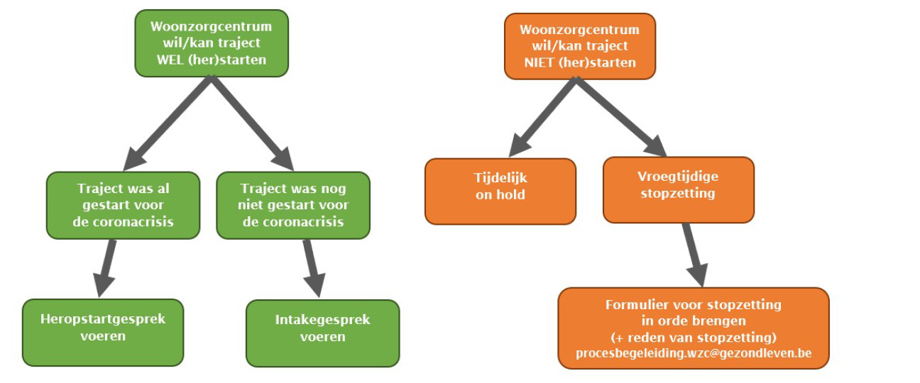
Herhaling heropstart na corona
Mogelijke scenario’s
Er wordt maandelijks contact opgenomen met het WZC
Notes:
Vorige intervisie was het doel om jullie te ondersteunen in de heropstart na corona, we hebben toen de impact van corona ook bevraagd en een aantal tips gegeven hoe je heropstartgesprekken kan aanvangen. We geven het graag mee omdat we merkten dat jullie daar heel wat aan hadden.

Slide 8
Heropstart na corona
Tips
Toetsing samenstelling themateam
  Zijn alle betrokken personeelsleden er nog?
  Is het themateam nog steeds hetzelfde?
  Of moet dit team opnieuw samengesteld worden?
Bespreking voorwaarden project
  Lukt het nog steeds om aan alle voorwaarden van het project te voldoen? Bv. vrijstelling themacoördinator / engagement CRA?
Notes:
We geven dit graag nog eens mee omdat dit ook interessant is om deze puntjes regelmatig te bevragen ookal ben je al tijdje heropgestart en heb je al lang een heropstartgesprek achter de rug.
Eigenlijk is het goed om deze puntjes altijd te bevragen om te weten hoe ze omgaan met mondzorg met oog op de implementatie en verankering.
De ervaringen die jullie hebben met de impact van corona op jullie trajcten zullen we uitvoerig bespreken tijdens de brainstorm sessie waarbij we jullie gaan opdelen in 2 break out rooms.

Slide 9
Heropstart na corona
Tips
Terugblik reeds afgelegde stappen
  Wat waren de laatst afgelegde stappen?
Beslissing herneming laatste stap(pen)
  Moeten er stappen hernomen worden bij wijze van opfrissing of vanwege een wijziging van het betrokken personeel?
  Bv. opleiding / creëren van draagvlak?
Planning overlegmomenten
  Wanneer plannen we de volgende overlegmomenten in?
Notes:
Los van de vertraging omwille van corona is het belangrijk om deze zaken te bevragen van zodra je ter plaatse bent en een stand van zaken wilt opvragen en wilt weten hoe het daar gaat.
HEEL BELANGRIJK: plannen agenda! Mee zijn met agenda van het WZC, want zij plannen mogelijks ook al andere zaken een half jaar op voorhand in nu er zoveel zaken uitgesteld werden!!!!
Tip van één van de PBs: ga nog niet naar huis vooraleer jullie de volgende overlegmomenten hebben vastgelegd of rondt de afspraak in het WZC af met het vastleggen van volgende data.

Slide 10
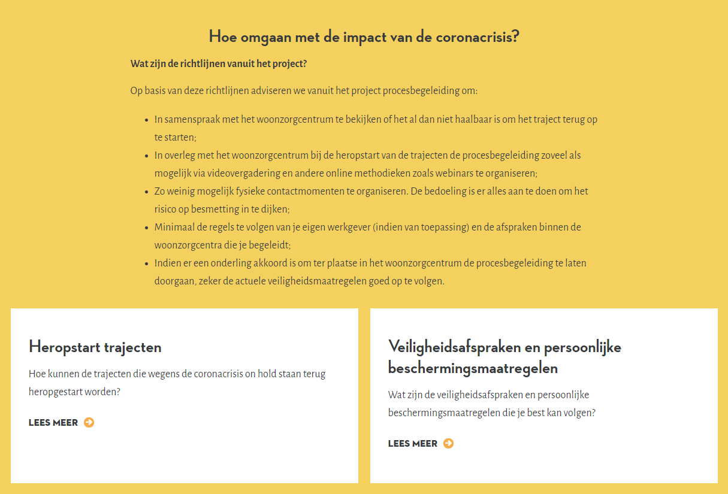
https://www.gezondleven.be/projecten/procesbegeleiding-voor-preventie-in-woonzorgcentra/administratie
Notes:
Alle actuele richtlijnen corona kunnen jullie terugvinden op de administratorpagina van Gezond Leven.
Covid safe ticket tonen is op heel wat plaatsen verplicht vanaf 1/11/2021, maar een residentiële zorgvoorziening heeft die verplichting niet. Ze kunnen het wel vragen.
PBs zullen ook nu worden uitgenodigd als eerstelijnszorgaanbieder voor de boosterprik (nog voor de brede bevolking). Voor diegenen die niet automatisch zijn uitgenodigd (vb. startende procesbegeleiders), kunnen zich vanaf midden december aanmelden via het registratiesysteem op de website www.laatjevaccineren.be.
Opgelet: Er wordt bij de uitnodigingen rekening gehouden met de datum van je laatste prik:
4 maanden na de tweede prik AstraZenica
6 maanden na de tweede prik Pfizer

Slide 11
Stand van zaken
1
Update project ‘Procesbegeleiding preventie in woonzorgcentra’ – thema mondzorg
Notes:
We geven eerst jullie een update over het project

Slide 12


Inhoud
Stand van zaken project
Huidige situatie trajecten
Planning project
Nieuwe ondersteunings- en sensibiliseringsmaterialen:
  WZC
  Procesbegeleider
Notes:
We geven een aantal cijfers mee. We geven de planning mee, we geven wat uitleg over de initiatieven die zijn gelanceerd.
En in dit eerste deel reiken we jullie ook wat nieuwe materialen aan ter ondersteuning van jullie functioneren als procesbegeleider alsook specifiek voor de WZC

Slide 13
Inschrijvingen november 2020 versus november 2021
Stand van zaken project
November 2020 versus november 2021: thema mondzorg
Mondzorg | Inschrijvingen gewenste start | Effectief gestart (intakegesprek vond plaats) |  | Gestopt |  | Nog niet gestart (intakegesprek vond nog niet plaats)
 |  | Lopende | On Hold | Zonder gestart traject | Tijdens traject | PB toegewezen | Nog geen PB toegewezen
TOTAAL | 92 110 | 19 66 | 50 17 | 5 8 | 1 3 | 12 10 | 5 6
Notes:
Heel wat trajecten zijn herstart, we zien een mooie vooruitgang, het project herstelt zich. Al is het zeker een uitdaging en hoor ik dat het vaak met vallen en opstaan is. Heel wat trajecten zijn opgestart, hebben deze zomer de uitgestelde kick off gedaan. Dit herstel is mede ontstaan dankzij de motiverende benadering vanuit procesbegeleiders tijdens heropstartgesprekken. Dankzij jullie inzet dus!
WZC die on hold blijven staan omwille van diverse redenen (vooral de nasleep van corona bv. voorrang andere projecten en bijscholingen, personeelswissel, tekorten,…) worden gevraagd om zo snel mogelijk een datum voor een heropstartgesprek door te geven wanneer het wel haalbaar is om te starten of de draad terug op te pikken.
Voor een aantal WZC zoeken we nog procesbegeleiders.

Slide 14
Inschrijvingen per thema
Stand van zaken project
Gewenste start traject | Mondgezondheid | Ondervoeding | Psychofarmaca | Val- en fractuur preventie | Totaal
Voorjaar 2019 | 51 | 27 | 48 | 17 | 143
Najaar 2019 | 28 | 15 | 12 | 13 | 68
Voorjaar 2020 | 10 | 11 | 11 | 12 | 44
Najaar 2020 | 2 | 1 | 1 | 1 | 5
Voorjaar 2021 | 3 | 0 | 1 | 2 | 6
Najaar 2021 | 16 | 3 | 4 | 4 | 27
Totaal | 110 | 57 | 77 | 49 | 293
Notes:
Communicatiecampagne project gelanceerd mid september 2021 omdat de 2 corona golven een serieuze impact hadde nop het project procesbegeleiding. Dit weerspiegelde zich voornamelijk in de trajecten die ‘on hold’ werden gezet, het beperkte aantal nieuwe inschrijvingen van woonzorgcentra, de quasi ongewijzigde pool procesbegeleiders. De communicatiegolf die in het najaar 2021 zal georganiseerd worden is belangrijk om drie redenen:
Het is de laatste kans dat nieuwe WZC gerekruteerd kunnen worden. Tot eind 2021 kunnen nieuwe voorzieningen zich inschrijven.
Het is ook de bedoeling om nieuwe procesbegeleiders te werven voor de thema’s mondzorg, ondervoeding en val- en fractuurpreventie om het aanbod op de vraag af te stemmen en zoveel mogelijk trajecten te kunnen laten starten.
Het project procesbegeleiding in de kijker zetten na een lange radiostilte vanwege corona. Het doel is om nieuw leven te blazen in het project zodat de huidige trajecten een boost krijgen om verder te doen en af te ronden.

Slide 15
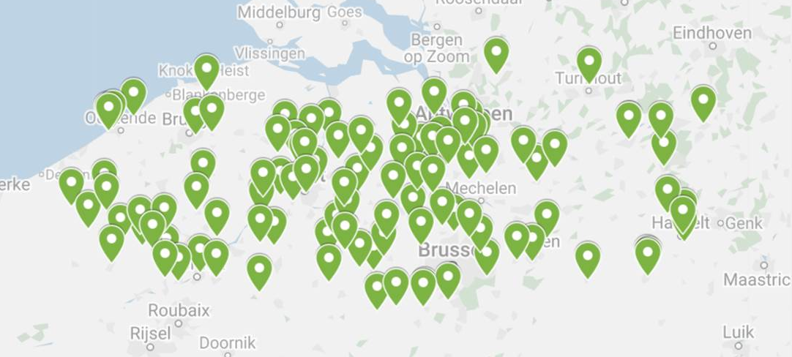
Spreiding trajecten WZC
Stand van zaken project

Slide 16
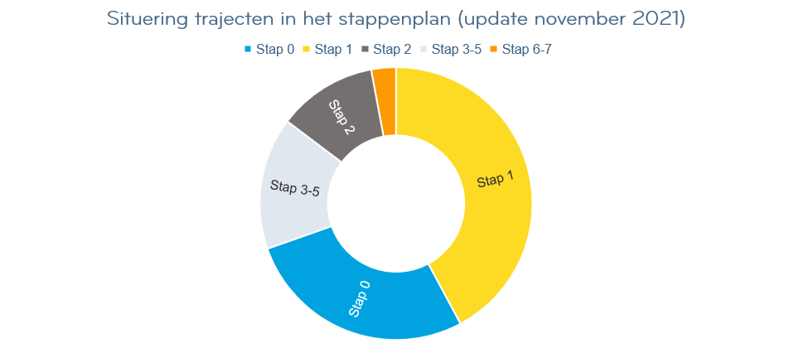
Situering trajecten in het stappenplan
Stand van zaken project
Notes:
De gestarte trajecten situeren zich voornamelijk in stap 1, dit is dan ook de meest tijdsintensieve stap met de meeste opdrachten (bv. het creëren van een draagvlak en het geven van opleidingen). Het project kende eerder een trage opstart in 2019 door het tekort aan procesbegeleiders enerzijds, anderzijds was er in 2020 en 2021 de corona pandemie die ervoor zorgde dat heel wat trajecten geen of weinig vooruitgang boekten.
5-tal WZC zitten in stap 5, 1 WZC zal nu stap 6 doorlopen

Slide 17
Procesbegeleiders
Stand van zaken project
Notes:
21 actieve PBs: 10 mondhygiëniste, 4 gepensioneerde tandartsen, 6 actieve tandartsen
5 kandidaat PBs
9 nog niet gestart, waaronder 5 nieuwe procesbegeleiders

Slide 18
Procesbegeleiders
Stand van zaken project
Welkom aan nieuwe procesbegeleiders:
Marie Declerck
Joyce Van Loock
Lilit Mehrabyan
Lusha Zoet
Alexia Van Lierde
SUCCES!
Notes:
5 kandidaat PBs
9 nog niet gestart, hebben wel de opleiding gevolgd, waaronder 5 nieuwe procesbegeleiders

Slide 19
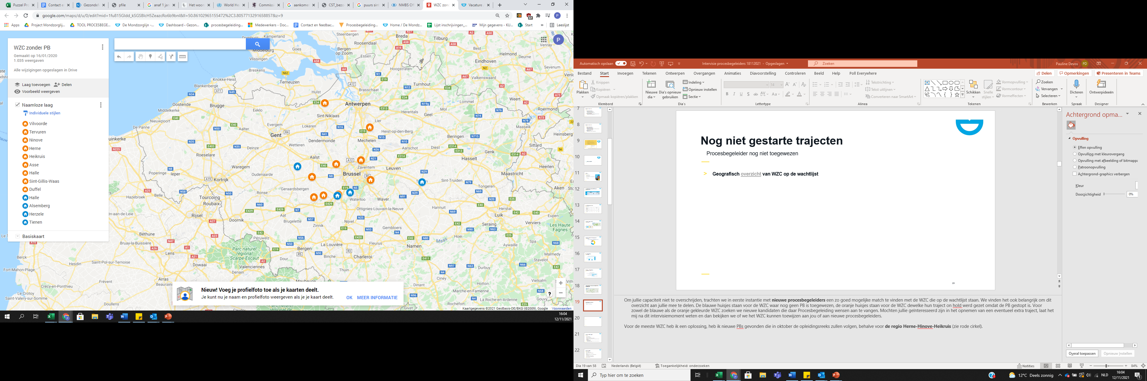
Nog niet gestarte trajecten
Stand van zaken project
Geografisch overzicht van WZC op de wachtlijst
Notes:
De blauwe huisjes staan voor de nieuw ingeschreven WZC waar nog geen PB is toegewezen, de oranje huisjes staan voor de WZC dewelke hun traject on hold werd gezet omdat de PB gestopt is. Voor zowel de blauwe als de oranje gekleurde WZC zoeken we nieuwe kandidaten die daar Procesbegeleiding wensen aan te vangen. Mochten jullie geïnteresseerd zijn in het opnemen van een eventueel extra traject, laat het mij na dit intervisiemoment weten en dan bekijken we of we het WZC kunnen toewijzen aan jou of aan nieuwe procesbegeleiders.
Voor de regio Pajottenland (Herne-Herzele, Ninove-Heikruis) (zie rode cirkel) heb ik nog niemand gevonden.

Slide 20
Bevraging procesbegeleiders
Stand van zaken project
Let’s talk!
Doel? Ervaringen uitwisselen
Vertrek niet altijd vanuit problemen
Leer van elkaars successen
Wat loopt goed en willen we behouden?
Wat loopt niet goed? Wat werkt niet?
Wat missen we en willen we opstarten?
Notes:
Graag jullie aan het woord
Uitgangspunt intervisie: vertrekken vanuit de successen en niet enkel vanuit de problemen. Leren uit successen en zoeken naar iemand met een goede succeservaring. Wwat waren de successen binnen stap en wat liep er minder goed? Enkele ideeën: Een WZC wenst af te wijken van het draaiboek, een WZC werkt niet goed mee, is niet gemotiveerd, de mondzorgcoördinator verwacht te veel van de procesbegeleider.

Slide 21
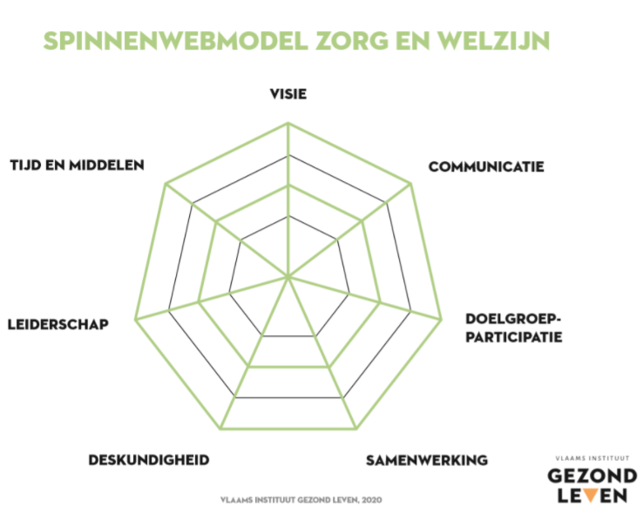
Bevraging procesbegeleiders
Stand van zaken project
https://www.gezondleven.be/settings/zorg-en-welzijn/succesfactoren-zorg-en-welzijn
Notes:
Focussen op hoe dat succes tot stand gekomen is en daarvan leren. Wat maakt dat iets aanslaat?
Wat lag er aan de basis van deze successen? De succesfactoren (spinnenweb) zijn een onderdeel van de kadermethodiek. Om een succesvol stappenplan te realiseren naar een gezondheidsbeleid (matrix), zijn er bepaalde factoren om mee rekening te houden. Deze 7 succesfactoren zijn:
Visie
Communicatie
Doelgroep – participatie
Samenwerking
Deskundigheid
Leiderschap
Tijd en middelen
Alle informatie is te vinden op de website van Gezond Leven
https://ideaboardz.com/for/Pauline/3512948

Slide 22
Break out rooms
Overlopen afspraken break out rooms
Team 1 | Team 2
Martine Devos | Carine Meers
Geertruida Dieltjes | Iris Eggermont
Dorothy Denys | Marlies Wilms
Bernard Ardenois | Naessens Sofie
Ruth Sederel | Hind Alem
Eddy Robbens | Karin De Bevere
Elke Baudet | Jean Verstraete
Pauline Devos | Ellen Palmers

Slide 23
Bevraging procesbegeleiders
Stand van zaken project: overlopen afspraken break out rooms
Break out rooms- functie wordt opgestart, je wordt naar jouw virtuele ruimte gestuurd.
Van zodra iedereen aanwezig is, opent 1 persoon de link de brainstorm tool ‘ideaboardz’ op een webpagina en 1 iemand deelt zijn/haar scherm
Typ in kernwoorden/kortzinnen neer. Ideeën die hetzelfde thema behandelen, worden gegroepeerd
Spreek af wie wat zal toelichten tijdens de plenaire terugkoppeling
Na 20min word je automatisch naar de oorspronkelijk gedeelde meeting gestuurd.
Notes:
Hoe gaan we tewerk

Slide 24
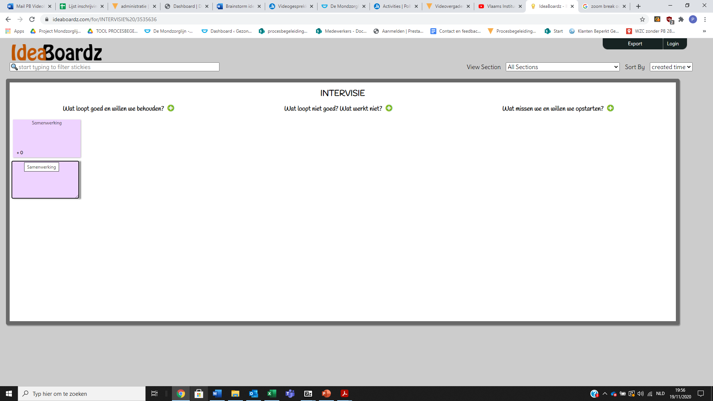
https://ideaboardz.com/for/INTERVISIE%20/3535636
Notes:
Volgende vragen staan centraal: Wat loopt goed en willen we behouden? Wat loopt niet goed? Wat werkt niet? Wat missen we en willen we opstarten?
Na de 20min worden de PB’s terug naar de oorspronkelijke virtuele werkruimte gestuurd. In groep stellen ze dan 2 successen (hoe verwezelijken) en 1 drempel voor (hoe we hiermee om zouden gaan) en gemis (iets waar de PB’s mee aan de slag kunnen gaan)
Medewerkers van Gezonde Mond ondersteunen dit proces mee en sturen inhoudelijk bij waar nodig.
https://ideaboardz.com/for/INTERVISIE%20/3535636

Slide 25
Stand van zaken project
Wat loopt goed en willen we behouden?
Capaciteit en motivatie bij procesbegeleiders
Heractivering na corona
Enthousiaste mondzorgteams, competente mondzorgcoördinatoren
Gedragenheid bij de directie
…
Notes:
Voorbeelden:
Enthousiaste mz teams
Gemotiveerde, competente mondzorgcoördinatoren
Heractivering na corona:
procesbegeleiders zijn in staat om de WZC te helpen ondersteunen in de heractivering van trajecten waar mogelijk. Jullie hebben zich flexibel opgesteld
Dat de bewoners maar ook zorgpersoneel van de WZC als eerste werden gevaccineerd heeft ervoor gezorgd dat het project kon herstarten
Gedragenheid bij de directie
Directie voorziet materialen, aankoopbeleid wordt bekeken
Er zijn een 4-tal WZC waarvan we weten dat ze vacatures uitgeschreven of toch overwogen om deeltijdse een mondhygiënist in het WZC aan te nemen in loondienst.
Capaciteit en motivatie bij PBs om nieuwe trajecten op te nemen in het najaar 2021

Slide 26
Stand van zaken
Wat loopt nog niet optimaal?
Moeizame heropstart na corona:
  Personeelsuitval en tekort verzorgend personeel
  Personeelswissel
  Verschuiving andere projecten/bijscholingen
  Procesbegeleiders die stoppen (tijdgebrek, verhuis,…)
  …
Bewoners vaak onvoldoende geïnformeerd
Jaarlijkse preventieve mondonderzoeken
…
Notes:
Voorbeelden:
Moeizame heropstart na corona
Kennis en vaardigheden zijn verloren gegaan
Tijdgebrek
Moeilijk om (huis-)tandartsen te vinden voor jaarlijks preventieve mondonderzoeken
Bewoners zijn vaak onvoldoende geïnformeerd
Uitval procesbegeleiders → continuïteit valt weg
Nog niet gestarte trajecten
Andere:
Bv. nulmeting was veel te uitgebreid en nam veel teveel tijd in beslag, geen interesse en aandacht meer van de zorgverleners

Slide 27
Stand van zaken
Wat missen we en willen we opstarten?
Voorbeeld vorig intervisie-moment:
  Mondzorgteams bijstaan bij de train-the-trainer opleiding in stap 2?
Notes:
Voorbeelden vorig jaar:
Ondersteuning stagiairs
Meelopen, in contact komen met de werking van het WZC zorgt ervoor dat we inzicht krijgen in de werking.
Mogelijkheid tot het opsplitsen van de mondzorgteams (met een deel van het mondzorgteam samenzitten)
Mogelijkheid voor een tijdelijk aankoop van Zoom abonnement voor online meeting te faciliteren
visueel kunnen maken: waar zitten we in het project? werkt activerend.
Leiderschap maakt veel verschil. Hoe kunnen we dit uitlokken/aansturen/motiveren om dit op te nemen?
Intervisie procesbegeleiders (09/09/2021): Opvallend kwam de vraag van PBs om mondzorgteams bij te staan bij het geven van de opleiding aan hun collega’s (nl. de train-the-trainer opleiding in stap 2). Veelal zijn dat zorgkundigen die didactisch en theoretisch niet allemaal sterk onderlegd zijn om de opleiding te geven. Procesbegeleiders krijgen vaak de vraag of zij die opleiding kunnen geven. PBs willen die opleiding bijstaan, maar hier zijn geen uren voor voorzien. Er werd voorgesteld of het mogelijk is om uren te voorzien om het mondzorgteam hierin bij te staan. De themagroep is van mening dat deze extra begeleiding zou moeten worden toegestaan zijn onder een aantal voorwaarden:
Als het gaat om de eerste opleiding die het mondzorgteam geeft aan het zorgpersoneel. Opleidingen aan nieuwe collega’s of heropfrissing opleidingen achten we dat mondzorgteams wel volledig zelfstandig geven.
Indien de 65 uren begeleiding waarop WZC recht op heeft niet in gedrang komt (het lijkt erop dat de trajecten die tot op heden zich in de laatste stappen bevinden niet aan 65 uren begeleiding komen, eerder rond de 45-50 uren).
Sprekersnotities in de PPT, alsook de kennisclips mondzorg bij ouderen worden steeds aangemoedigd om te gebruiken.
De opdracht ‘collega’s opleiden’ en de hierbij horende competenties van de leden van het mondzorgteam telkens duidelijk communiceren vooraleer het mondzorgteam wordt samengesteld en de mondzorgcoördinator wordt aangesteld.

Slide 28
Inhoud
Stand van zaken project
Huidige situatie trajecten
Planning project
Nieuwe ondersteunings- en sensibiliseringsmaterialen:
  WZC
  Procesbegeleider
Notes:
We geven een aantal cijfers mee. We geven de planning mee, we geven wat uitleg over de initiatieven die zijn gelanceerd en nog zullen gelanceerd worden.
En in dit eerste deel reiken we jullie ook wat nieuwe materialen aan ter ondersteuning van jullie functioneren als procesbegeleider alsook specifiek voor de WZC

Slide 29
Planning project
Stand van zaken project
Duurtijd project: tot en met eind december 2023
  Inschrijven vòòr 31/12/2021, uiterlijke (her)startperiode is januari 2022
  Prestaties van PBs worden vergoed tot en met 31/12/2023
  Aanvraag projectverlenging wordt ingediend
Intervisie voor WZC (25/11/2021)
Opleidingsreeks voor nieuwe procesbegeleiders in december 2021 - januari 2022
Stages Bachelor Mondzorg (volledige academiejaar 2021-2022)
Evaluatie project → bijsturing vergoeding PBs (om zo PBs aan boord te houden/nieuwe PBs te kunnen rekruteren)
Notes:
Intussen heeft de Vlaamse Regering eind dececmber beslist dat het project procesbegeleiding in WZC verlengd wordt tot en met 31 december 2023. De inschrijving van de WZC moet binnen zijn voor 31 december 2021. De prestaties voor procesbegeleiding worden vergoed met als uiterste datum 31 december 2023 (daarna hopelijk projectverlenging). In de praktijk betekent dit dat de trajecten begin 2022 ook kunnen opgestart worden, maar ze moeten afgerond zijn voor eind 2023. Opstarten in het najaar is de boodschap, indien niet mogelijk dan kan wel begin 2022 opgestart worden. We moeten voldoende rekening houden met een gemiddelde duur van 24 maanden – waardoor de trajecten best ten laatste in jan. 2022 opgestart worden. Dus de boodschap is: niet te lang wachten met opstart in 2022, anders wordt de kans groter dat ze niet volledig kunnen afgerond worden.
Nieuwe opleidingsreeks:
Dag 1: virtuele bijeenkomst ivm online modules: dinsdag 30 november van 10u tot 12u
Dag 2: coachingsvaardigheden deel 1: woensdag 1 december van 8u tot 11u30
Dag 3: coachingsvaardigheden deel 2: donderdag 2 december van 8u tot 11u30
Dag 4: themaspecfieke opleidingsdag: donderdag 13 januari volledige dag
Dag 5: themaspecifieke opleidingsdag: donderdag 20 januari volledige dag
Om PBs op de hoogte te brengen waarom financieringssysteem herbekeken wordt, meedelen dat uitval PBs ernstig wordt genomen):
Evaluatie van het project procesbegeleiding (over de thema’s heen) wordt reeds opgestart wordt – ipv bv. pas begin 2023 – met het oog op het bekijken waar bijsturing mogelijk is om procesbegeleiders aan boord te houden / te recruteren. In dit kader past de werkvergadering op 19-11-2021 .
“Volgens het ministrieel besluit wordt vermeldt dat het aantal te financieren prestaties en de bedragen per contactuur kunnen op basis van een evaluatie worden aangepast. Het beschikbare budget, de kwaliteitsborging en het bereiken van de voorzieningen zijn hierbij elementen.”

Slide 30
Inhoud
Stand van zaken project
Huidige situatie trajecten
Planning project
Nieuwe ondersteunings- en sensibiliseringsmaterialen:
  WZC
  Procesbegeleider
Notes:
En in dit deel reiken we jullie ook wat nieuwe materialen aan ter ondersteuning van jullie functioneren als procesbegeleider alsook specifiek voor de WZC

Slide 31
Nieuwe materialen
Ondersteuning mondzorgteams
Aanwezigheidsattest voor leden mondzorgteam na het volgen van de opleiding door een procesbegeleider
PPT bewoners
Campagnebeeld ‘Gezond begint in je mond’ en mini- inspiratiegids
QR-code online vragenlijst kennis en attitude zorgverleners
Notes:
We zijn ons bewust dat het niet evident is voor mondzorgcoördinatoren om hun collega- zorgverleners per mail te kunnen bereiken. Het delen van de QR code, die de zorgverlener na het inscannen van de code rechtstreeks naar de vragenlijst stuurt, zou een oplossing kunnen bieden.

Slide 32
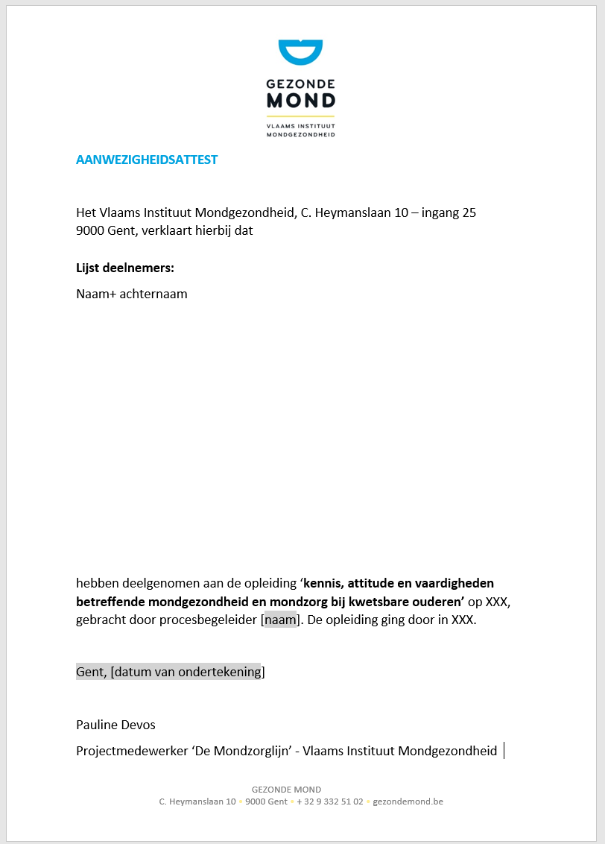
Aanwezigheidsattest voor leden mondzorgteam
Afspraken
Indien vraag vanuit WZC kan aanwezigheidsattest voorzien worden door Gezonde Mond
Enkel i.k.v. opleiding mondzorgteam door de PB
WZC zelf verantwoordelijk hoe ze de gevolgde vormingsuren aantonen indien Zorginspectie erom vraagt
Gezonde Mond verifieert en plaatst met een handtekening
→ Procesbegeleider dient dit niet in orde te brengen.
Notes:
Woonzorgcentra zijn zelf verantwoordelijk en kunnen kiezen hoe ze gevolgde vormingsuren aantonen indien de inspectie er om vraagt (bv. elektronisch register, vormingsattesten, deelnemerslijsten, enz.). Op de stuurgroep Procesbegeleiding werd afgesproken:
Is niet verplicht standaard aan te bieden, enkel indien gevraagd door WZC worden vormingsattesten/certificaten voorzien door PO (indien PB i.k.v. de methodiek opleiding geeft in het WZC, niet bij de train-the trainer opleiding)
De minimale vereisten van zo’n attest: naam deelnemer, thema vorming, datum en duur opleiding, naam PB en PO (door PO geverifieerd met bv. een handtekening).
Procesbegeleider dient dit niet in orde te brengen. Weet dat dit bestaat en dat WZC dat kunnen om vragen (voordien was dat lange tijd onduidelijk gwst).

Slide 33
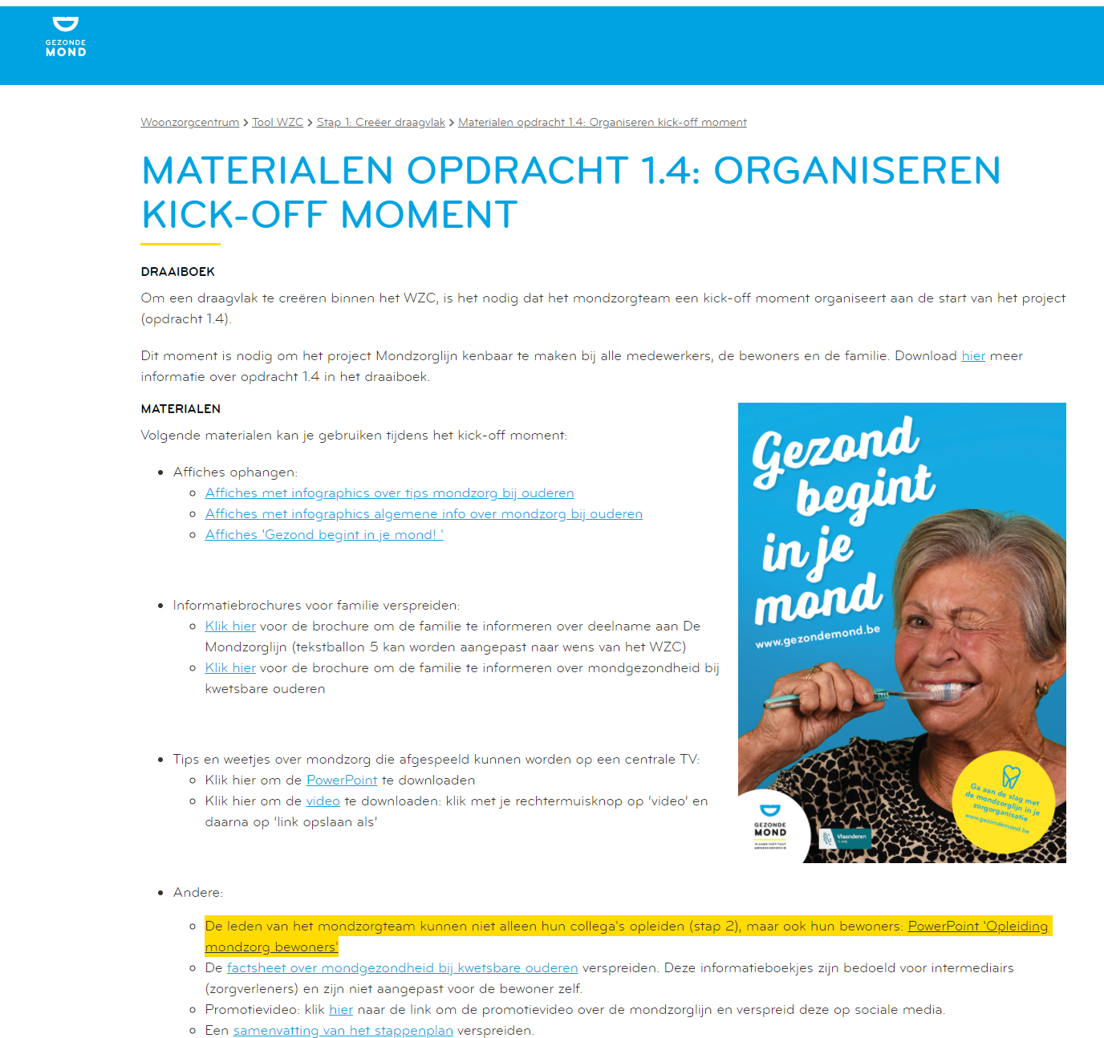


Sensibiliseringsmaterialen
Nieuwe materialen voor de organisatie van bv. de kick-off
Affiche ‘Gezond begint in je mond’ (A3)
→ gratis verkrijgbaar bij het Logo in de buurt
→ bijhorende mini-inspiratie gids voor partners met voorbeeldtekstjes hoe ze het thema in de kijker kunnen zetten via verschillende kanalen.
PPT voor het opleiden bewoners
Notes:
Omdat de mondgezondheid bij de kwetsbare oudere een thema vormt dat nog onvoldoende gekend is bij zowel zorgverleners, mantelzorgers als de oudere zelf, lanceerde Gezonde Mond deze zomer de sensibiliseringscampagne ‘Gezond begint in je mond’.
Via de sensibiliseringcampagne ‘Gezond begint in je mond’ beoogt Gezonde Mond om de sensibiliserings- en ondersteuningsmaterialen en bijhorende informatie onder zoveel mogelijk ouderen en hun zorgverstrekkers te verspreiden. Dit om de mondgezondheid bij kwetsbare ouderen onder de aandacht te brengen en de weg naar wetenschappelijk onderbouwde materialen voor hen te vergemakkelijken.
De leden van het mondzorgteam kunnen niet alleen hun collega's opleiden (stap 2), maar ook hun bewoners: PowerPoint 'Opleiding mondzorg bewoners’

Slide 34
Nieuwe materialen
Ondersteuning procesbegeleiders
Opname theoretische opleiding → voorbeeld opleiding WZC Zilverbos Zelzate
Wervingsflyer
Groeimeter
Evaluatie www.demondzorglijn.be
Notes:
We merkten de nood aan ondersteuning bij het geven van de opleiding. We hebben de theoretische opleiding die Lynn Janssens in het voorjaar gaf in het WZC Zilverbos in Zelzate opgenomen. De opnames kunnen een heel handig instrument voor reeds opgeleide procesbegeleiders die nog eens willen horen hoe de opleiding wordt gegeven. De mogelijkheid om de opname te herbekijken en beluisteren zal helpen om te weten hoe de opleiding kan gegeven worden.

Slide 35
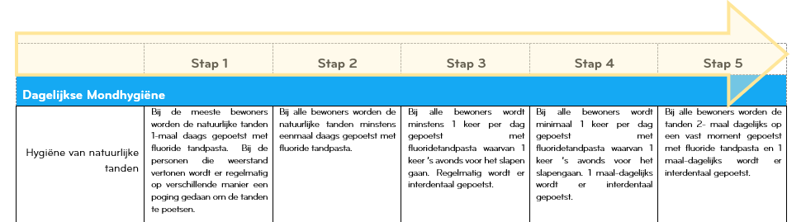
Groeimeter
Nieuwe materialen
  Er wordt soms veel verwacht van de PB
  PBs zijn bereid veel te willen uitvoeren, zeer behulpzaam en ijverig
  Duidelijk stellen wat je kan doen en wat niet, waarvoor procesbegeleidingsuren voorzien zijn en waar niet.
  Haalbare doelen opstellen (SMART)
  Groeimeter
Notes:
Voorbeelden bv. de volledige omgeving in kaart te brengen, alle materialen van de website halen (ze zoeken het zelf niet op, ze verwachten dat ik alles op mail opstuur, ze verwachten ook dat ik de andere zorgverleners ga opleiden’)
Groeimeter kan helpen om te kijken waar een WZC staat en hoe je stap per stap vooruit kan gaan

Slide 36
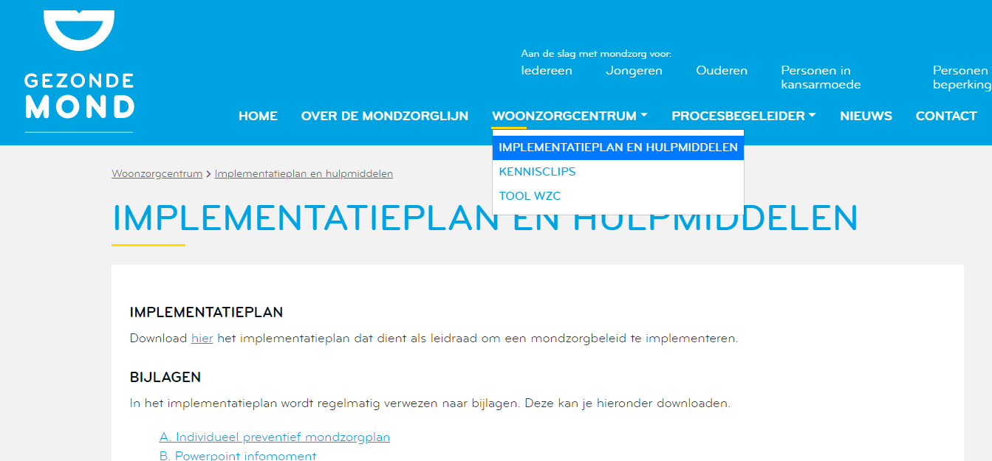
www.demondzorglijn.be
Nieuwe materialen
Notes:
Gelanceerd op 1 januari 2021 → hoe vinden jullie de website? Gebruiksvriendelijk?

Slide 37
Beleidsinitiatieven preventieve mondgezondheid in de ouderensector
Beleidsinitiatieven preventieve mondgezondheid in de ouderensector
Beleidsinitiatieven preventieve mondgezondheid
2
In de ouderensector
Notes:
Mondgezondheid wint aan belang!

Slide 38

Inhoud
Beleidsinitiatieven preventieve mondgezondheid
Goede mondhygiëne wordt nieuwe gezondheidsdoelstelling
Woonzorgdecreet
VIA6
BelRAI
Notes:
Toenemende belangstelling vanuit de overheid om aan preventieve mondzorg te werken!

Slide 39
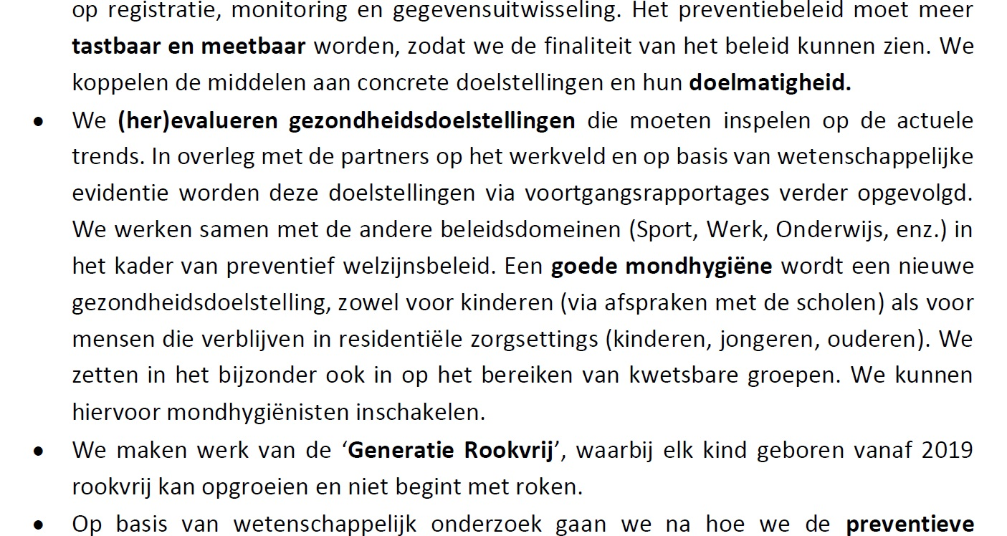
Goede mondhygiëne wordt nieuwe gezondheidsdoelstelling
Beleidsinitiatieven preventieve mondgezondheid
Opgenomen in het regeerakkoord (Vl. Regering 2019-2024)
Kadert binnen het strategisch plan ‘Vlaming leeft gezonder in 2025’
Rapportage kwaliteitsindicator mondzorg is voorlopig nog niet verplicht (<-> aantal valincidenten bijvoorbeeld wel)
Notes:
Het regeerakkoord legt de beleidsbeslissingen voor de regeerperiode 2019-2024.
De Vlaamse regering springt mee op de kar van de mondgezondheid! In het nieuwe regeerakkoord werd een goede mondhygiëne opgenomen als nieuwe gezondheidsdoelstelling, zowel voor kinderen als voor mensen die verblijven in residentiële zorgsettings. In het bijzonder zal ook worden ingezet op het bereiken van kwetsbare groepen. De beslissing maakt deel uit van een herziening van het Preventiedecreet, waarin volop wordt ingezet op gezondheidspromotie en vroegdetectie.
Het strategisch plan is een beleidsplan waarin een voorstel van gezondheidsdoelstelling brengt, de gezondheidsdoelstelling wordt oa. gemeten door een indicatorenbevraging die elke 4 jaar plaatsvindt. In verschillende settings wordt gepeild naar hoe ze rond gezondheidsthema’s werken, zoals voeding, beweging, lang stilzitten, roken, alcohol en drugs en mentaal welbevinden. Zo krijgen ook de organisaties zelf een zicht op wat goed loopt, en wat nog beter kan.
→ Om de realisatie van deze gezondheidsdoelstelling te monitoren en te evalueren voorziet of zal het agentschap verschillende indicatoren voorzien. Een kwaliteitsindicator mondzorg is er nog niet.

Slide 40
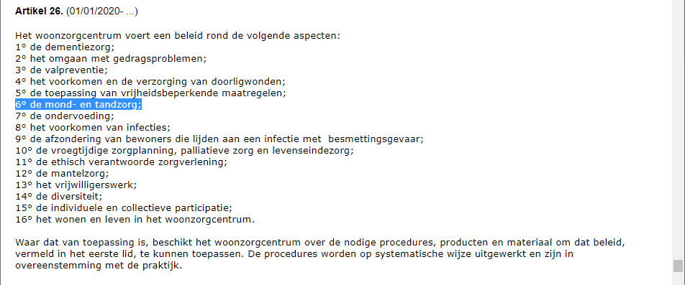
Woonzorgdecreet
Beleidsinitiatieven preventieve mondgezondheid
Alle WZC dienen een mondzorgbeleid te voeren tegen 2023 (woonzorgdecreet 15/02/2019).
Notes:
Woonzorgdecreet van 15 februari 2019 (open in de Vlaamse codex)
Dit decreet is een grondige actualisering van het woonzorgdecreet van 2009 en kwam tot stand in intense samenspraak met de sector. Het woonzorgdecreet heeft betrekking op de lokale dienstencentra, de diensten voor gezinszorg, de diensten voor oppashulp, de diensten voor thuisverpleging, de diensten maatschappelijk werk van het ziekenfonds, de diensten voor gastopvang, de centra voor dagverzorging, kortverblijf en herstelverblijf, de groepen van assistentiewoningen en de woonzorgcentra en verenigingen voor mantelzorgers en gebruikers.
De WZC krijgen tijd tot en met 31/12/2022 om te voldoen aan alle criteria die vermeld staan in dat woonzorgdecreet van 15/02/2019. Zo moeten WZC een vormingsbeleid voor hun personeel hebben, mond- en tandzorg beleid hebben, ook andere zaken zoals het hebben van een elektronisch zorgdossier, etc….. De invoering ervan is verplicht vanaf januari 2023.
Woonzorgcentra moeten ook tegen 1 januari 2023 een vormings-, trainings- en opleidingsbeleid voor hun personeel ontwikkelen om erkend te worden. Elk personeelslid (met uitzondering van het onderhouds- en keukenpersoneel) volgt over een periode van maximaal 2 jaar minstens 20 uren bijscholing.

Slide 41
Vlaams Intersectoraal Akkoord nr. 6 (VIA6)
Beleidsinitiatieven preventieve mondgezondheid
het VIA6-akkoord maakt middelen vrij om bijkomende medewerkers aan te werven in WZC zodoende de zorg te versterken.
Aanwerving mondhygiënist mogelijk als reactiveringspersoneel in WZC
WZC kregen tot uiterlijk 15/10/2021 de tijd om mee te delen welke kwalificaties/profielen ze zouden aanwerven met de extra VIA6-middelen.
Zet weg open naar verankering van de methodiek de mondzorglijn
Notes:
Op 30 maart 2021 werd het zesde Vlaams Intersectoraal Akkoord voor de social/- non profitsectoren (VIA6) waaronder de ouderensector gesloten. Met dit akkoord wordt een belangrijke stap gezet om de lonen te verbeteren en meer personeel te kunnen inzetten voor de periode 2021 tot 2025 .
Het VIA 6 heeft als doel de arbeidsvoorwaarden te verbeteren. Zo zet men in op ‘meer handen’. De personeelsnorm wordt opgetrokken, meer specifiek ter ondersteuning van de zorg of reactivering van bewoners met een lichte zorgzwaarte, of beginstadium van dementie.
Zo is het mogelijk dat het WZC hiervoor kan kiezen welk profiel ze in huis halen. De mondhygiënist staat ook in de lijst tussen ‘ reactiveringspersoneel’.

Slide 42
BelRAI
Beleidsinitiatieven preventieve mondgezondheid
BelRAI Long Term Care Facilities:
Belgische versie van de gevalideerde interRAI-instrumenten → doel: kwaliteit van leven bij zorgbehoevenden verbeteren
Uitgebreide, gestandaardiseerde evaluatie van de noden, hulpbehoevendheid en voorkeuren
Holistisch: fysiek, cognitief, psychisch en sociaal
CAP’s
→ Implementatie deadline 2023 in residentiële ouderenzorg
Notes:
screeningsinstrument voor het meten van zorgbehoevendheid in België.
BelRAI instrumenten brengen op een gestructureerde en gestandaardiseerde manier de zorgnoden van kwetsbare personen in kaart met als doel:
kwalitatieve zorgplanning na te streven;
kwaliteitsmonitoring te realiseren.
Antwoorden op de BelRAI items worden ingevuld door het (multidisciplinair) zorgteam en zijn gebaseerd op informatie uit het zorgdossier, observaties van de persoon en gesprekken met de persoon, zijn naasten en zorgverleners.
Er bestaan verschillende BelRAI instrumenten, die gebruikt kunnen worden in verschillende zorgsectoren.
In Vlaanderen worden de verschillende BelRAI instrumenten stapgewijs geïmplementeerd.
CAP’s : clinical assesments protocol. Bij item die onvoldoende scoret, gaat er een alarm af.

Slide 43
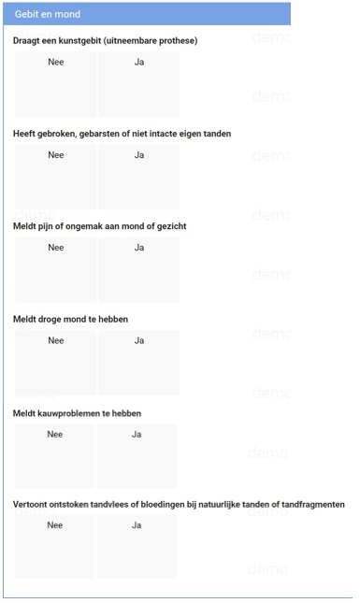
BelRAI
Beleidsinitiatieven preventieve mondgezondheid
  Sectie K5 (Gebit en Mond)
  omvat 6 items
  niet bruikbaar:
  - onvolledig
  - niet valide
  - geen CAP’s
  → geen inclusie in de zorgplanning
Notes:
Andere delen: cognitie, incontinentie,…
Bv. geen item over de tong

Slide 44



BelRAI
Beleidsinitiatieven preventieve mondgezondheid
Vernieuwde mondsectie ‘mond en tanden’
Ontwikkeld en gevalideerd in verschillende fasen
9 items ipv 6 items
Doel studie KUL: evaluatie op verschillende niveau’s:
  Bewoners: het evalueren van de impact van het beoordelen van de zorgnoden op de mondgezondheid en mondhygiëne van de bewoners
  Zorgverleners: evalueren van:
    het proces (bv. het gebruik van deze mondsectie)
    de invloed van het gebruik van deze mondsectie op kennis en attitude mondgezondheid
  Organisatie: beleidsadviezen formuleren (bv. aankoopbeleid, structurele samenwerking met tandartsen,…)

Slide 45
BelRAI
Beleidsinitiatieven preventieve mondgezondheid
  Ontstaan vernieuwde mondsectie ‘mond en tanden’:
  Zorgverlener als intermediair
  Beoordelingsinstrumenten voor niet-tandheelkundigen
  Problemen:
  Zorgverleners: kennis en attitude onvoldoende tav mondgezondheid, tijd
  Ontwikkelde beoordelingsinstrumenten
    Onvolledig
    Geen of inadequate inschatting van behandelnood
    Leggen geen verband met algemene gezondheid of andere gezondheidsaspecten van de persoon

Slide 46
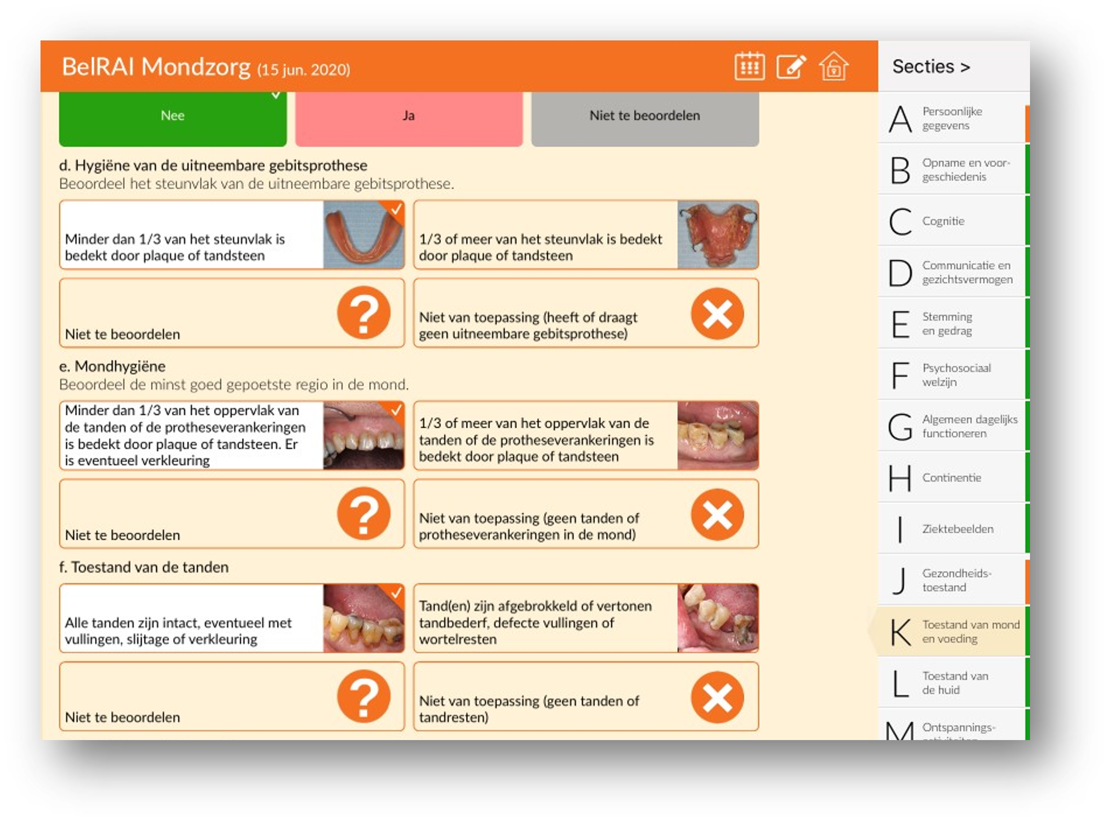
BelRAI
Beleidsinitiatieven preventieve mondgezondheid
  9 items vernieuwde mondsectie ‘mond en tanden’:
  Kauwen
  Ongemak en pijn
  Droge mond
  Hygiëne van de gebitsprothese
  Mondhygiëne
  Toestand van de tanden
  Toestand van het tandvlees
  Toestand van de tong
  Toestand van het gehemelte, de wang, de lippen
Notes:
Eerste 3 vragen bevragen , andere vragen observeren (adhv van foto’s) + kennisclips!
4-5: CAP mondhygiëne
1-3 → 6-9: CAP tandarts

Slide 47
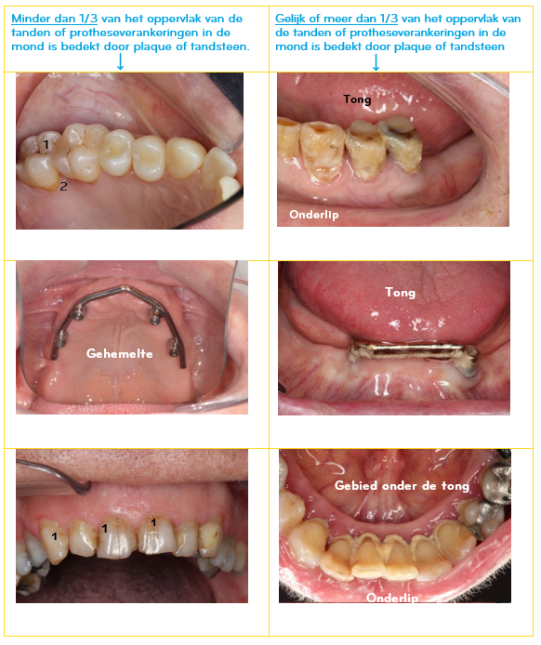
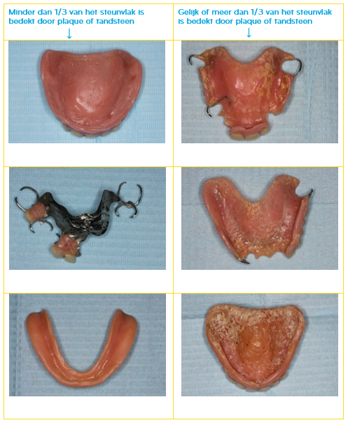
BelRAI
Beleidsinitiatieven preventieve mondgezondheid

Slide 48
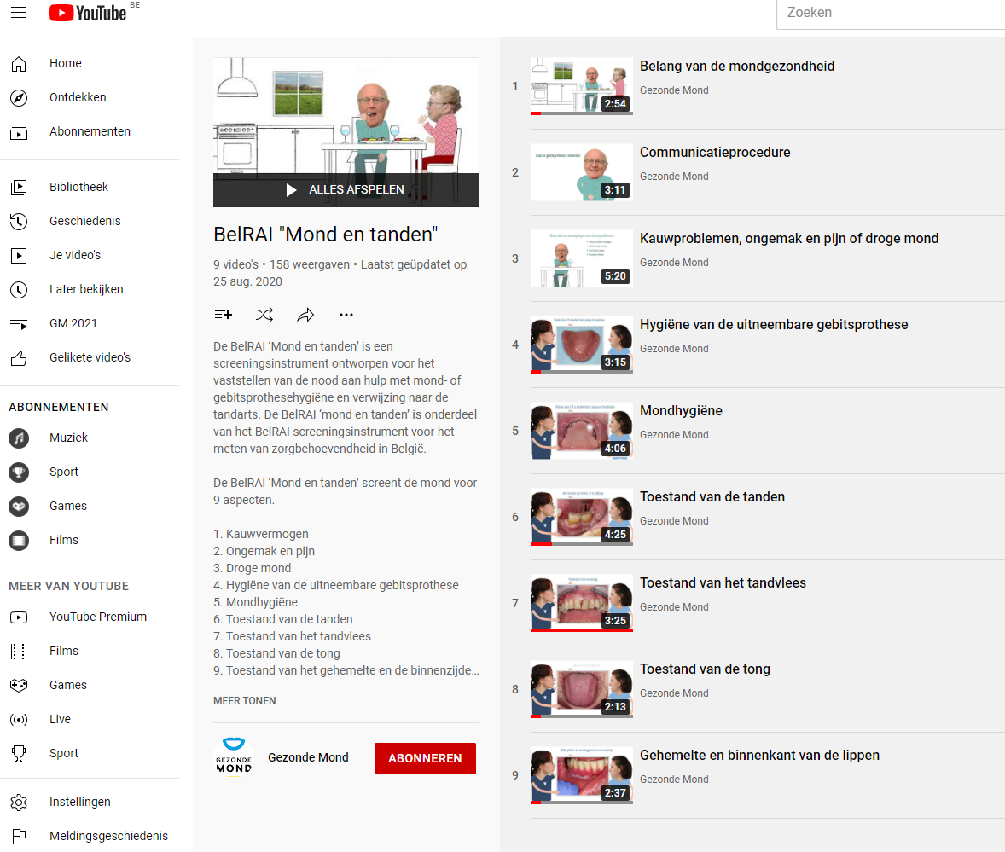
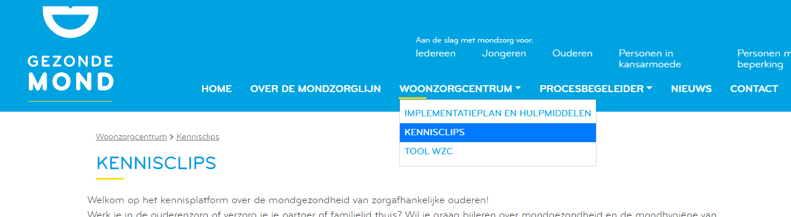
BelRAI
Beleidsinitiatieven preventieve mondzorg
Instructievideo’s BelRAI vernieuwde mondsectie op het kennisclip platform op www.demondzorglijn.be

Slide 49
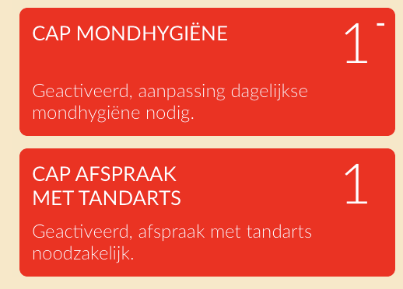
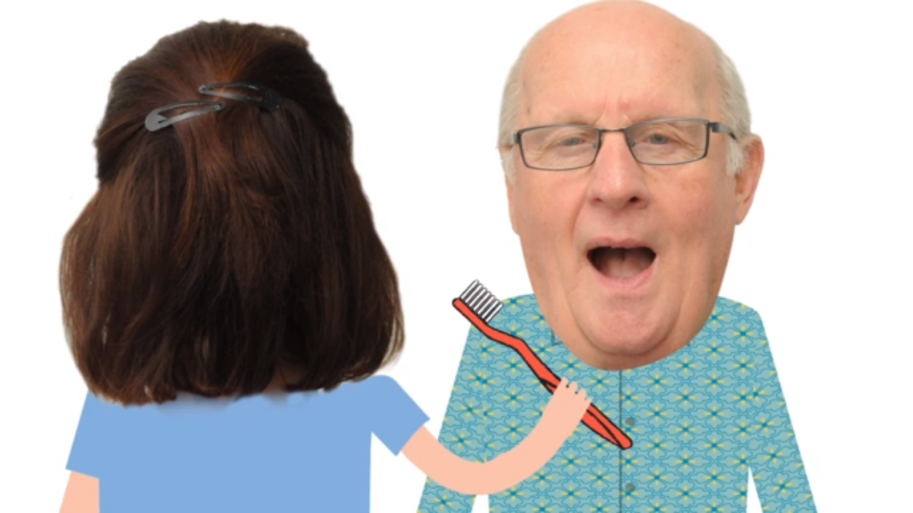
BelRAI
Beleidsinitiatieven preventieve mondgezondheid
Vernieuwde mondsectie ‘mond en tanden’:
Opleiding
2 CAP’s
  Assistentie bij
  de dagelijkse
  zorg nodig
  Doorverwijzing
  naar een
  tandarts nodig
richtlijnen
© Pyxicare
Notes:
Deelnemende WZC krijgen een opleiding

Slide 50

BelRAI
Beleidsinitiatieven preventieve mondgezondheid
  Troeven vernieuwde mondsectie ‘mond en tanden’:
  Samenwerking met InterRAI
  Mondsectie ingebed algemene beoordeling
  Minimale inspanning, grote sprong voorwaarts
  Zorgverleners faciliteren: opleiding, CAP’s, richtlijnen
  Nog betere zorg
  Aansluiting met Mondzorglijn
Laten we samen een tandje bijsteken voor een betere mondgezondheid bij ouderen!
Ultieme doel: mondgezondheid en levenskwaliteit van ouderen in WZC verbeteren op haalbare manier voor zorgverleners
Notes:
Mondzorglijn: niveau WZC
Implementatie mondzorgbeleid
Vernieuwde mondsectie BelRAI: niveau individu
Regelmatige beoordelingen, CAP’s, richtlijnen
Aanvullend!

Slide 51

PAUZE

Slide 52
Beleidsinitiatieven preventieve mondgezondheid in de ouderensector
Beleidsinitiatieven preventieve mondgezondheid in de ouderensector
Herhaling implementatie procedure
3
Methodiek ‘De mondzorglijn’

Slide 53
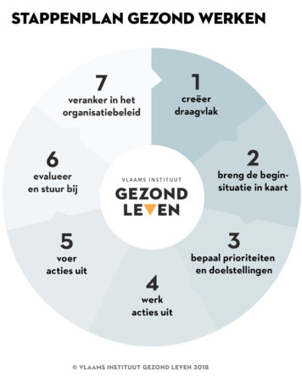
Herhaling implementatieprocedure
Overzicht
Gezondheidsmatrix
Link stap 2 (basismeting) en stap 6 (evaluatie)
Notes:
Matrix: vooral belangrijk om te weten wat je rol hierin kan zijn, dat we daar eens kijken hoe je als PB het mz team kan ondersteunen

Slide 54
Gezondheidsmatrix
Herhaling implementatieprocedure
Bij stap 2, opdracht 2.1: basisevaluatie
Om een overzicht te krijgen van de huidige situatie is kan er bij iedere actiestrategie (Educatie, Omgeving, afspraken en regels, & zorg en begeleiding) een aantal vragen gesteld worden:
  > Wat doen we nu al?
  > Wat gaat er goed?
  > Wat gaat er minder goed?
Bij stap 4, opdracht 4.1: doelstellingen vertalen in gezondheidsmatrix
→ Om a.d.h.v. opgestelde doelen acties uit te werken, zodanig er een mix is aan interventies die op elk niveau inspelen
Notes:
Voor het implementeren van een kwaliteitsvol mondzorgbeleid is het belangrijk om impact te hebben op verschillende determinanten van gezond mondzorggedrag en omgeving. De gezondheidsmatrix helpt je om hierop in te spelen via een afgewogen mix van strategieën op verschillende niveaus.
Tijdens stap 2 gebruiken we de gezondheidsmatrix om de huidige werking te evalueren. Strategieën die op dit moment gebruikt worden in de organisatie worden ingevuld in de matrix. Op basis hiervan kunnen belangrijke leemtes en tekortkomingen worden nagegaan.
In stap 4 gebruiken we deze gezondheidsmatrix opnieuw. Maar nu om aan de hand van de opgestelde doelen acties uit te werken in elk van de hokjes in de matrix. Op deze manier wordt er via alle strategieën gewerkt aan een kwalitatief mondzorgbeleid en wordt de gezondheidswinst sterker.
→ Oefenen met 2 voorbeelden!

Slide 55
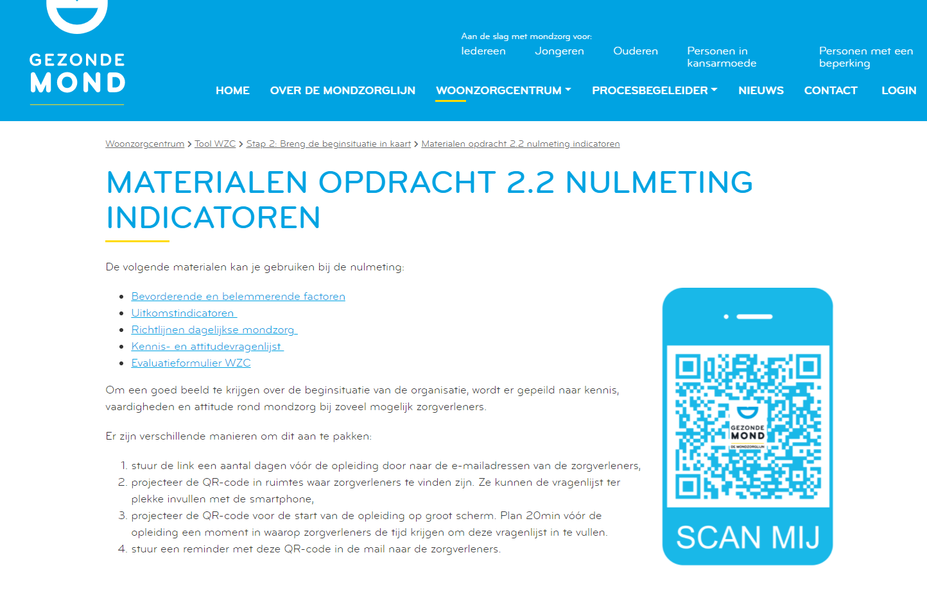
Link stap 2 (basismeting) en stap 6 (evaluatie)
Herhaling implementatieprocedure
Notes:
2 belangrijke zaken die in stap 2 en stap 6 terug komen om verandering te kunnen nagaan:
*verschillende indicatoren worden bijgehouden
*kennis en attitude bij zorgverleners worden gemeten
INDICATOREN ADHV EVALUATIEFORMULIER
Doorheen het project de Mondzorglijn worden verschillende indicatoren bijgehouden. Via het evaluatieformulier heeft het WZC op het einde van een project een duidelijk overzicht van de verandering op deze indicatoren.
Het bijhouden van deze informatie is de taak van de mondzorgcoördinator.
METING KENNIS EN ATTITUDE ZORPERSONEEL ADHV VRAGENLIJST ONLINE
Gezonde Mond voorziet deze online bevraging bij de start van het project, en ook 1 of 2 jaar werking. Zo kan men nagaan of de indicatoren 'kennis, de vaardigheden en de attitude' tegenover mondzorg bij de zorgverleners positief evolueren naarmate het nieuwe mondzorgbeleid geïmplementeerd wordt. De data wordt geannalyseerd door Gezonde Mond. De anonieme resultaten kunnen worden gerapporteerd in de vorm van een rapportje indien voldoende respondenten per WZC (> 20 respondenten). Uit dit rapport kan blijken waaraan nog verder kan gewerkt worden.
Nieuw: QR-code (omdat we zagen dat het niet evident is om de vragenlijst per mail door te sturen)

Slide 56
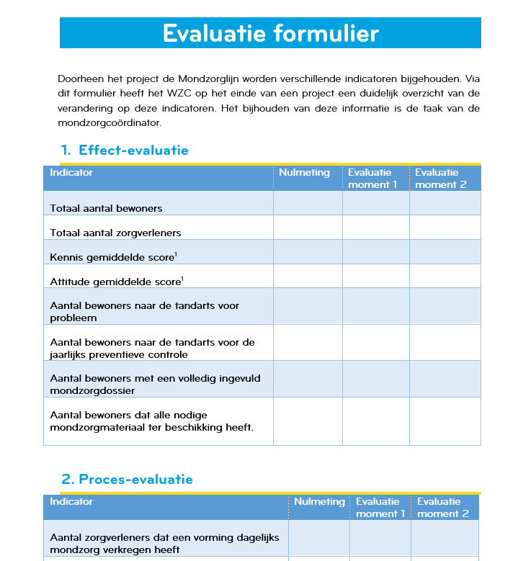
Link stap 2 (basismeting) en stap 6 (evaluatie)
Herhaling implementatieprocedure
Notes:
2 belangrijke zaken die in stap 2 en stap 6 terug komen om verandering te kunnen nagaan:
*verschillende indicatoren worden bijgehouden
*kennis en attitude bij zorgverleners worden gemeten
INDICATOREN ADHV EVALUATIEFORMULIER
Doorheen het project de Mondzorglijn worden verschillende indicatoren bijgehouden. Via het evaluatieformulier heeft het WZC op het einde van een project een duidelijk overzicht van de verandering op deze indicatoren.
Het bijhouden van deze informatie is de taak van de mondzorgcoördinator.
METING KENNIS EN ATTITUDE ZORPERSONEEL ADHV VRAGENLIJST ONLINE
Gezonde Mond voorziet deze online bevraging bij de start van het project, en ook 1 of 2 jaar werking. Zo kan men nagaan of de indicatoren 'kennis, de vaardigheden en de attitude' tegenover mondzorg bij de zorgverleners positief evolueren naarmate het nieuwe mondzorgbeleid geïmplementeerd wordt. De data wordt geanalyseerd door Gezonde Mond. De anonieme resultaten kunnen worden gerapporteerd in de vorm van een rapportje indien voldoende respondenten per WZC (> 20 respondenten). Uit dit rapport kan blijken waaraan nog verder kan gewerkt worden.
Nieuw: QR-code (omdat we zagen dat het niet evident is om de vragenlijst per mail door te sturen)

Slide 57
Motivationele gespreksvoering
4
Coaching mondzorgteams

Slide 58
Even herhalen
Contemplatie
Voorbereiding
Actie
Behoud
Precontemplatie
Terugval
Fasen van gedragsverandering
Proschaska & Diclemente

Slide 59
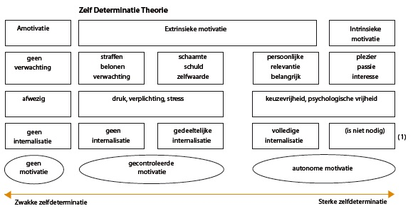
Even herhalen
Motivationele gespreksvoering?

Slide 60
Even herhalen
Motivationele gespreksvoering?
Reparatiereflex:
  Verlangen om dingen te herstellen of genezen vaak inherent aan hulpverleners
  Uit zich vaak in adviseren, overtuigen, discussies
  Ambivalente persoon zal vaak pleiten voor het tegenovergestelde
  Reparatiereflex lokt weerstand uit en leidt tot status quo
  → VERANDERTAAL OF MOTIVATIONELE GESPREKSVOERING

Slide 61
Even herhalen
Motivationele gespreksvoering?
Reparatiereflex:
  Verlangen om dingen te herstellen of genezen vaak inherent aan hulpverleners
  Uit zich vaak in adviseren, overtuigen, discussies
  Ambivalente persoon zal vaak pleiten voor het tegenovergestelde
  Reparatiereflex lokt weerstand uit en leidt tot status quo
  VERANDERTAAL OF MOTIVATIONELE GESPREKSVOERING
  motivatie tot verandering vanuit cliënt zelf en niet van buitenaf opgelegd.
  taak van cliënt (niet van hulpverlener) om uitdrukking te geven en oplossingen te zoeken voor eigen ambivalentie

Slide 62
Even herhalen
Motivationele gespreksvoering?
Principes MI
  Empatisch
  Mee-veren met weerstand
  Eigen-effectiviteit ondersteunen
    Empowerment
    Haalbaar, positief, versterken van successen
  Ontwikkel discrepantie
  Vermijd discussie

Slide 63
Even herhalen
Motivationele gespreksvoering?
Contemplatie
Voorbereiding
Actie
Behoud
Precontemplatie
Terugval
Twee fasen in motiverende gespreksvoering
Fase 1: opbouwen van motivatie
  Ambivalentie exploreren/oplossen
  Motivatie opbouwen
Fase 2: versterken van engagement
  Versterken van motivatie
  Ontwerpen van een plan

Slide 64
Even herhalen
En hoe gaat dat nu concrete?
Contemplatie
Voorbereiding
Actie
Behoud
Precontemplatie
Terugval
Verschillende methodes afhankelijk van de fase
Voorbeelden
  Organiseren van een ‘discussie’ moment
  Open vragen stellen
  Luisteren
  Ontdekken van verandertaal
  Dagboekmethode
  Actieplan opstellen
  Feedback geven

Slide 65
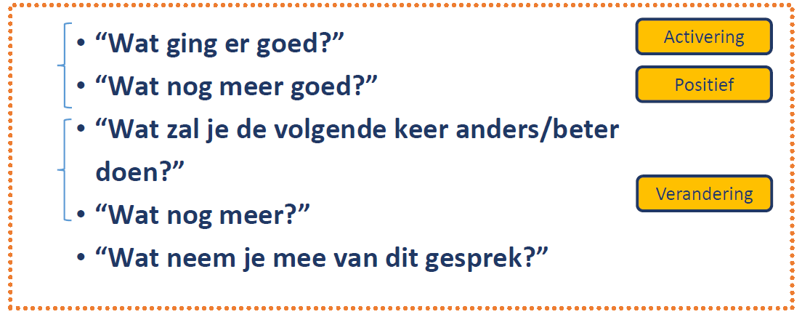
Feedback
Feedback op vaardigheid: Pendleton

Slide 66
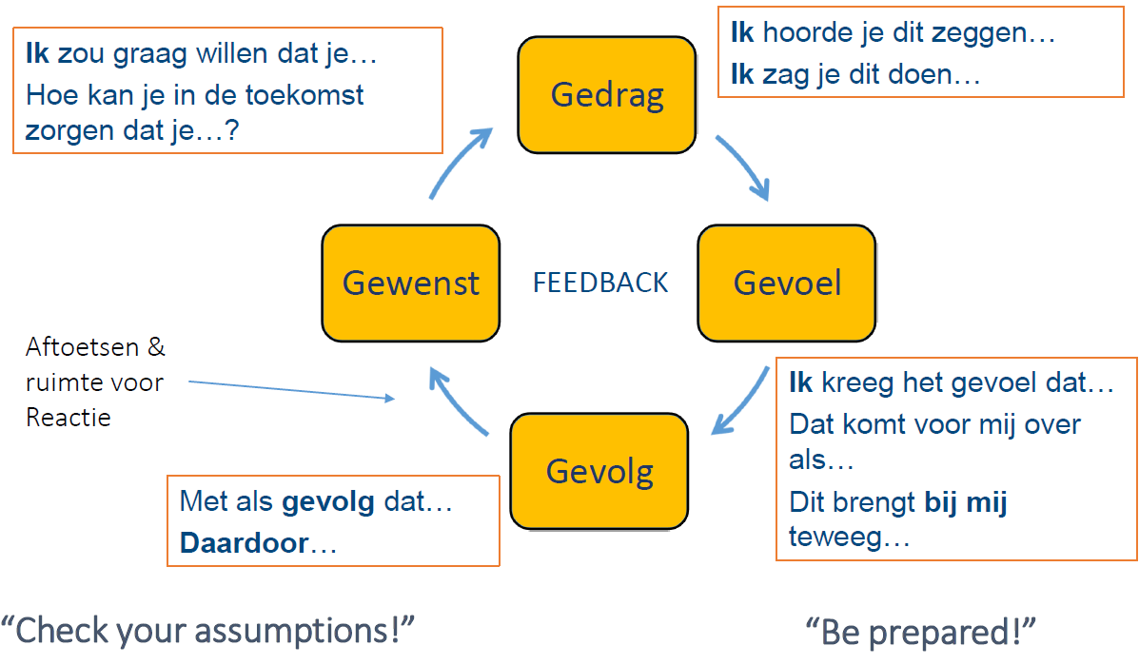
Feedback
Feedback op gedrag: 4G-model

Slide 67
Theorie motivationele gespreksvoering
Coaching mondzorgteams
Voorbeeld: ‘zorgverleners maken de tandenborstels nat, zo lijkt alsof er gepoetst werd’
1. Gedrag ‘Toen ik vorige week bij bewoner X langs ging zag ik dat de tandenborstel nat gemaakt werd en de bewoner haar tanden niet gepoetst waren.’
2. Gevoel ‘ik was heel erg teleurgesteld om te zien dat er tandenborstels nat werden gemaakt. En ik vind het jammer dat dit verstopt wordt in plaats van een gesprek te hebben waarom het poetsen niet lukt’
3. Gevolg ‘Hierdoor heb ik misschien een verkeerd beeld van wat er goed of minder goed gaat en kan ik jullie niet helpen bij problemen.’
4. Gewenst ‘ik zou vandaag graag even met jullie een open gesprek aan gaan waarom dit zou kunnen gebeuren en hoe we dit samen in de toekomst kunnen vermijden.’
Notes:
4 G’s toelichten vooral om PBs handvaten mee te geven +

Slide 68
Casus 1
Coaching mondzorgteams
Huistandartsen geven foute adviezen en dan is het moeilijk om er als procesbegeleider tegenin te gaan. Wat kan ik doen?

Slide 69
Casus 2
Coaching mondzorgteams
De 2 mondzorgcoördinatoren hebben angst om zich te profileren boven de anderen. Ik heb echt het gevoel dat de sfeer tussen het personeel heel onveilig is. Wat kan ik doen?

Slide 70
Casus 3
Coaching mondzorgteams
Ik heb het gevoel dat MZ coördinator de vrijstelling van 0.2 VTE niet krijgt.

Slide 71
Casus 4
Coaching mondzorgteams
Vaak is het mondzorgteam niet voltallig. Hoe kaart ik dit aan?

Slide 72
Casus 5
Coaching mondzorgteams
Soms loopt de communicatie wat moeilijker. De hoofdverpleger en mondzorgcoördinator zijn moeilijk te bereiken. Zo is het wat lastig om een nieuwe afspraak te plannen.

Slide 73
Casus 6
Coaching mondzorgteams
De leden van het mondzorgteam krijgen geen taken rond mondzorg, ze worden niet aangestuurd door de mondzorgcoördinator.

Slide 74
Casus 7
Coaching mondzorgteams
Als procesbegeleider weet ik niet zeker of de motivatie van het mondzorgteam goed zit, hoe kan ik dit weten?

Slide 75
Casus 8
Coaching mondzorgteams
Het mobiele tandartsenteam en/of huistandarts willen curatief te werk gaan en het preventieve kant van het verhaal schuiven ze langs de kant. Hoe ga ik hiermee om?

Slide 76
Nog casussen?

Slide 77
Vragen?
5

Slide 78
Einde
BEDANKT!
6
Vergeten jullie vragenlijst van Gezond Leven niet?
https://s.chkmkt.com/?e=164137&h=94CF12D787EBF7D&l=nl
Notes:
Vragenlijst van GL: We gebruiken dit moment van intervisie graag om jullie een aantal vragen te stellen over de organisatie en ondersteuning van het project. Zo blijven we op de hoogte van jullie noden en kunnen we bijsturen waar nodig. Het invullen van de vragenlijst duurt ongeveer 15 min.

